Slide 1

Lancement du Rollout
Vendredi 15 Février 2019

Slide 2
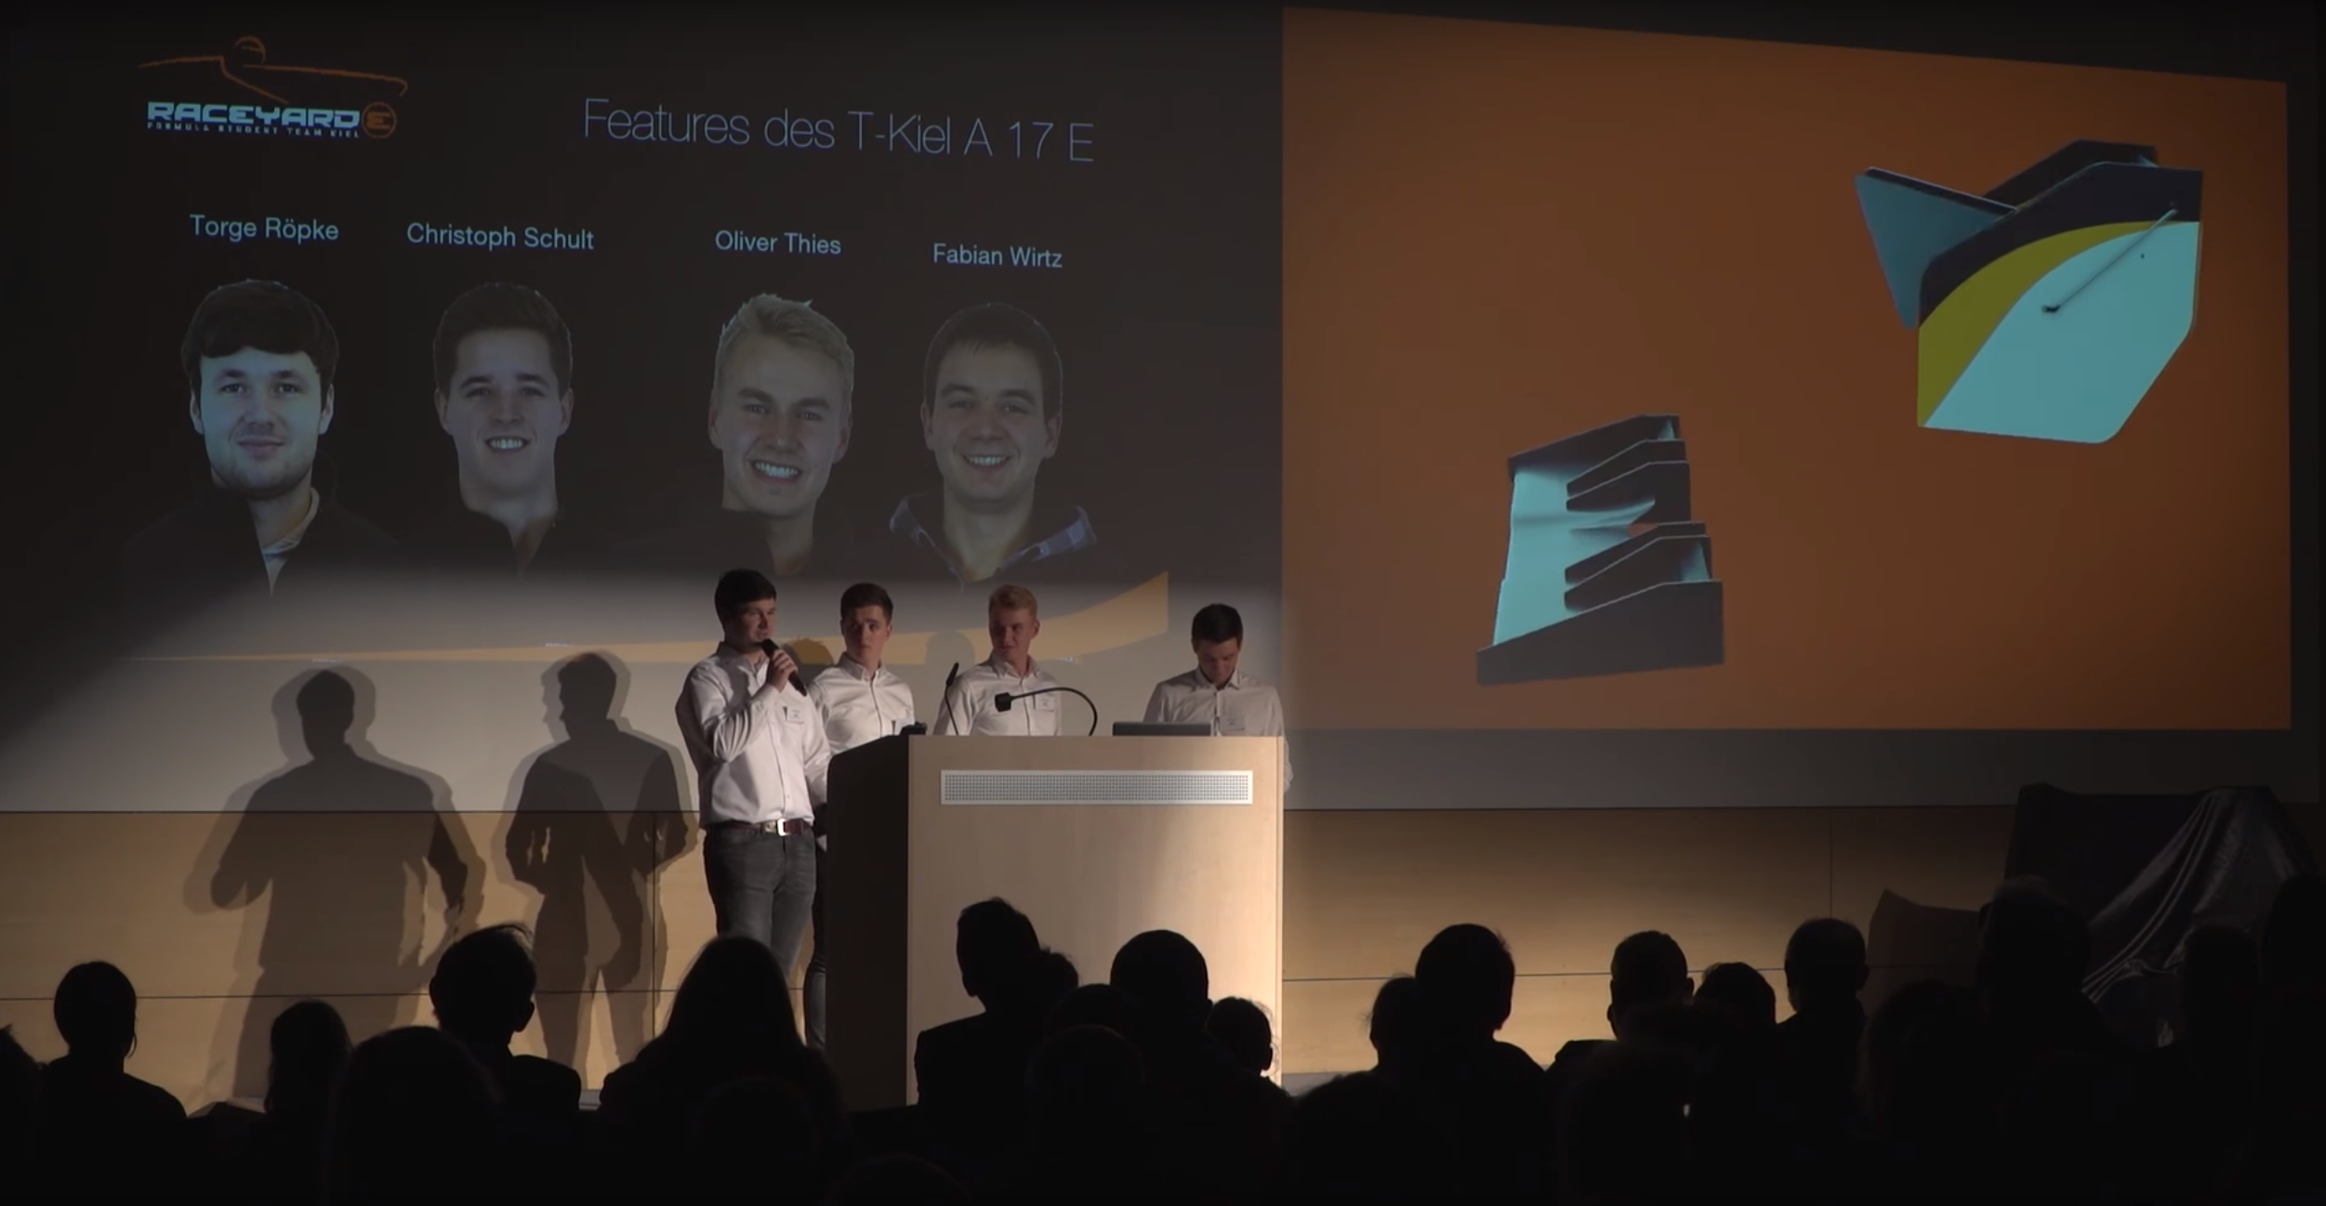
Format
Event en amphi
Invités ?
Presse ?
Lieu ?

Slide 3
Date

Slide 4
Liste des volontaires
PTN
NGO
…

Slide 5
Proposition de timeline
Présentation EPSA (3min)
Retour rapide sur Vulcanix et les années précédentes (2min)
Présentation des objectifs de notre projet (4min)
Présentation de nos moyens (humains, financiers, matériels) (4min)
Présentation de la conception détaillée de chaque département (3min/dep)
Rapide passage sur la prod, l’integration (3min)
Remerciement (2min)
Teasing (vidéos)
Unveilling
Durée totale : 30min + vidéos ~45min total

